Slide 1
Lengua
Española III
Profesor: Beni

Slide 2
Calendario
Días: lunes y jueves
21:10 a 22:40
Inicio: 26/2
Prueba escrita parcial: 26/4
Prueba escrita final: 25/6
Segunda llamada: 28/6
Prueba de recuperación: 25/7
No hay clase:
26 y 29/3 [Semana Santa]
30/4 [Puente Día del Trabajo]
31/5 [Corpus Christi]

Slide 3
Evaluación y frecuencia:
Instrumentos de evaluación:
prueba escrita (2), prueba oral, tareas de casa,
prácticas en clase.
Pesos:
prueba escrita parcial (PP) – 20%
prueba escrita final (PF) – 35%
prueba oral (PO) – 25%
actividades de participación (AP) – 20%

Slide 4
Evaluación y frecuencia:
Pruebas escritas: en clase, individuales y sin consulta
Pruebas orales: en clase, en parejas [presentaciones]
Actividades de participación:
1. tareas de casa:
→ hasta la fecha convenida: valen 100%
→ después (máximo una semana): valen 80%
2. actividades hechas en clase:
→ serán evaluados los alumnos que estén en
clase y que hayan realizado la actividad

Slide 5
Evaluación y frecuencia:
Criterios de evaluación:
corrección lingüística, conocimiento del tema y
adecuación a la propuesta
Segunda llamada:
→ deben hacerla solamente los alumnos que
perdieron una de las pruebas escritas
→ el examen engloba todos los contenidos
del curso
Frecuencia mínima: 75%

Slide 6
Presentación del curso:
Unidad 1: Subjuntivo
Unidad 2: Condicional
Unidad 3: Imperativo

Slide 7
Presentación del curso:
Comprensión lectora
Comprensión auditiva
Escritura
Expresión oral

Slide 8
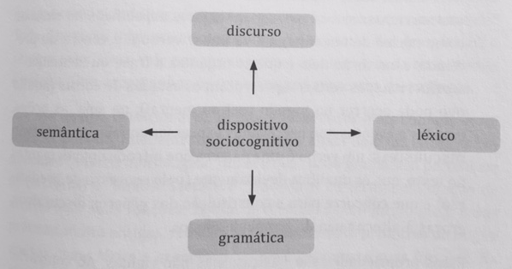
La lengua como multisistema
CASTILHO (2010, apud BAGNO, 2016)

Slide 9
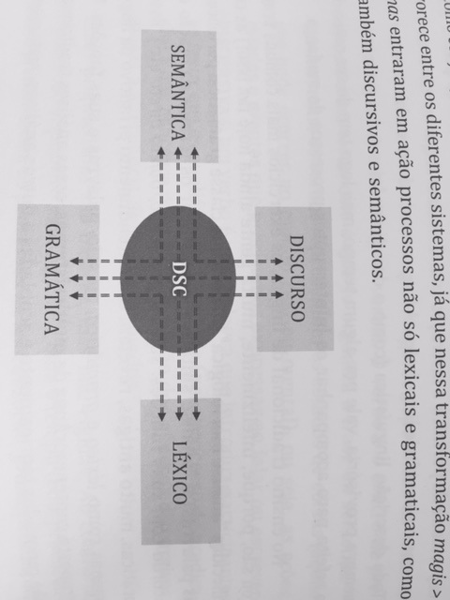
La lengua como multisistema
CASTILHO (2010, apud BAGNO, 2016)

